Slide 1
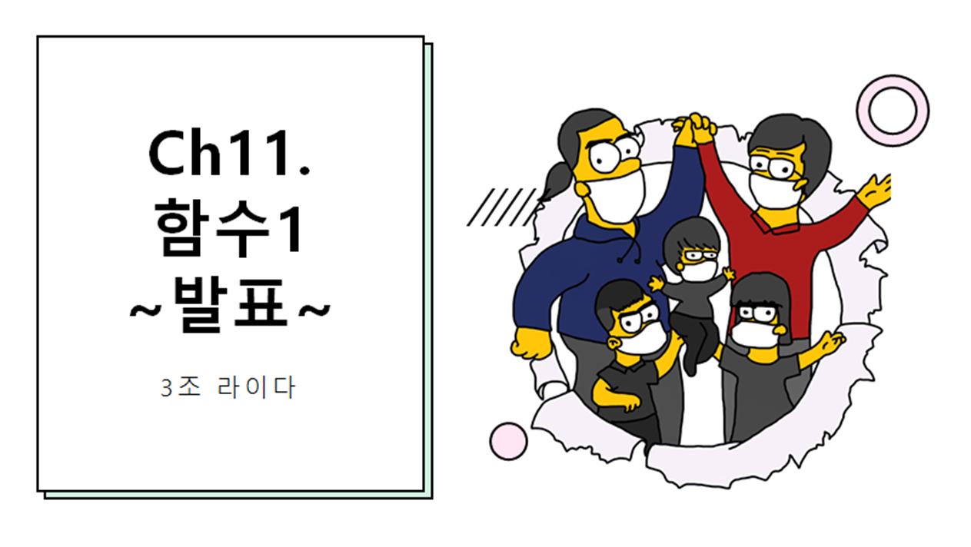
질문
Ch13.
함수3
-질문-
3조 라이다

Slide 2
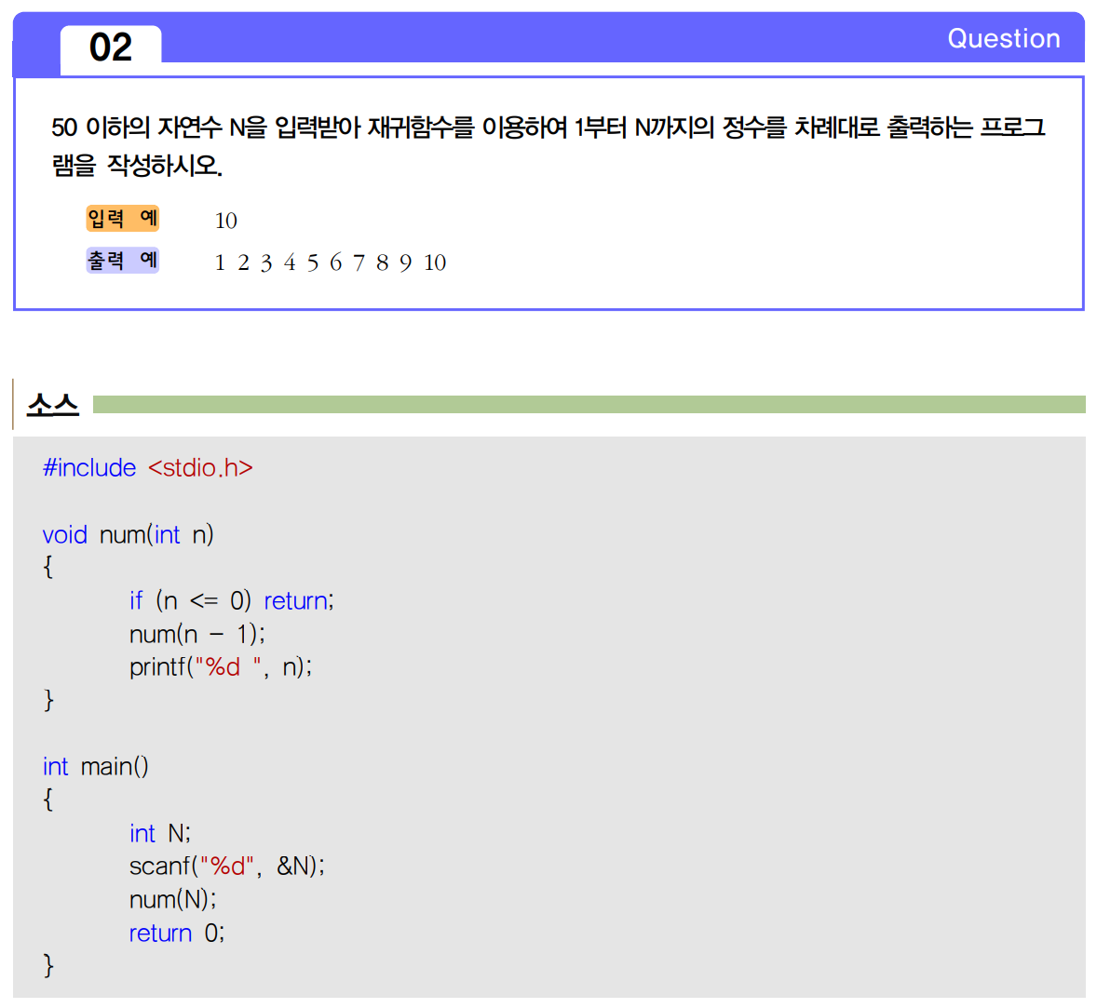
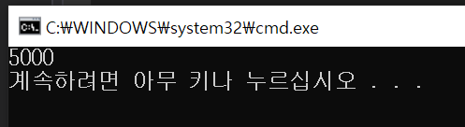
승아질문
-> 5000을 입력하면 왜 결과가 안 나오나요?

Slide 3
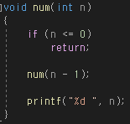
숫자를 역순으로 출력하려면?

Slide 4
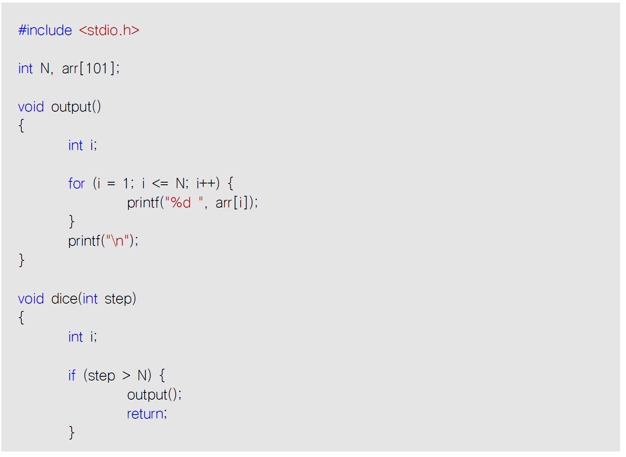
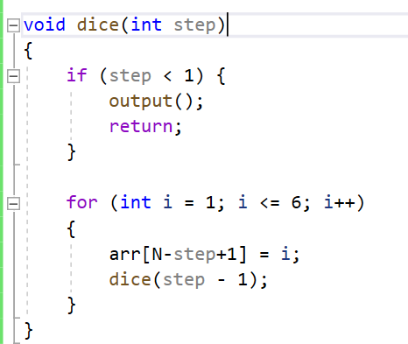
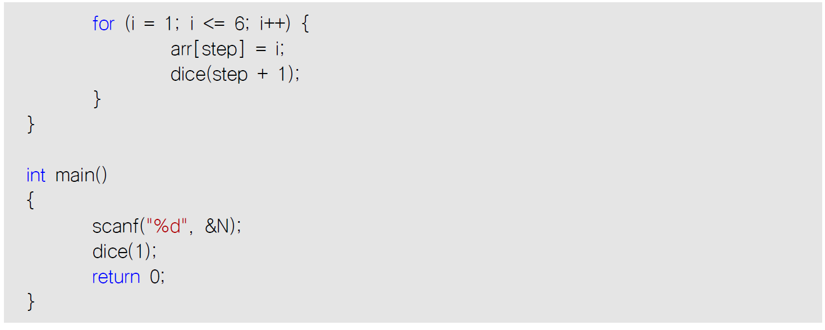

어떻게 변형?

Slide 5
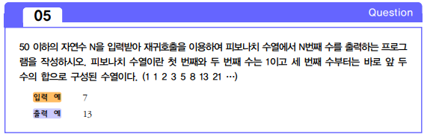
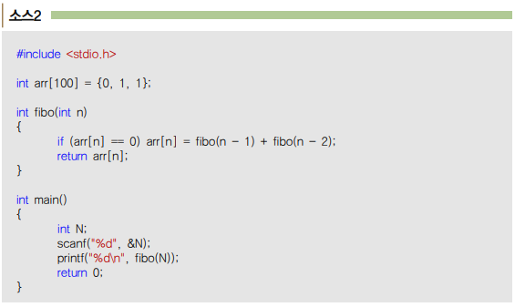
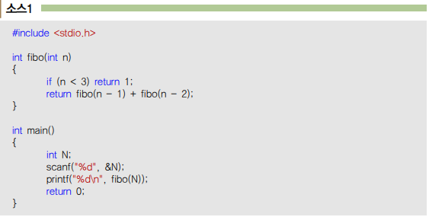
질문)
두 소스 간의 연산능력의 차이가 체감될 정도로 차이가 나나요?
요즘 컴퓨터도 좋은데 그냥 대~충 쉬운코드로 짜면 안되나요?
46까지 계산이 가능하고, 47에서 정수범위를 벗어나는 결과를 던짐
따라서 46까지의 연산을 기준으로 할 때
개선된 소스 2 : 입력과 동시에 결과 리턴
소스 1 : 대략 43초 후 결과 리턴
(개선된 소스2의 경우 오버플로우를 무시하고 연산시 1600정도까지
연산이 가능하고 즉시 결과 리턴 가능)

Slide 6
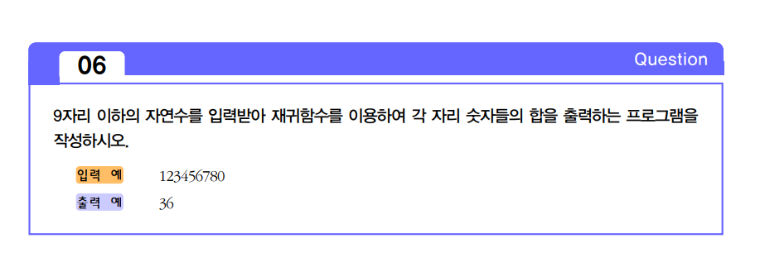
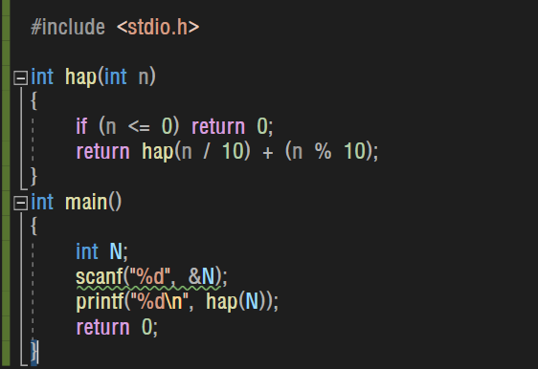
각 자리 숫자가 아닌 홀수번째 숫자의 합?
입력 123456780
출력 16

Slide 7
